Slide 1
Panel 2: Marco de Políticas y Acciones para el Corredor Seco en El Salvador
Ministerio de Agricultura y Ganadería de El Salvador (MAG)
Julio 2015

Slide 2
El Plan de Desarrollo Agropecuario 2014/2019 del Ministerio de Agricultura y Ganadería (MAG) que se denomina “Agricultura para el Buen Vivir”, es la herramienta a través de la cual el MAG hace efectiva en el corto y mediano plazo la política del Estado para el Sector Agropecuario y el Desarrollo Rural del país para el quinquenio.
Este Plan Estratégico Institucional parte de la guía del Plan Quinquenal de Desarrollo 2014-2019.

Slide 3
PRINCIPALES PRIORIDADES EN EL QUINQUENIO
Soberanía y seguridad alimentaria.
2. Reactivación de la caficultura nacional.
3. Fortalecimiento de la ganadería nacional.
4. Impulso de la producción de los recursos pesqueros y acuícolas.
5. Fortalecimiento y desarrollo productivo de granos básicos, frutas, hortalizas, cacao y miel.
6. Reactivación de las cooperativas del sector reformado.
7. Modernización y ampliación de la infraestructura y área de riego.
8. Sustentabilidad ambiental, mitigación y adaptación al cambio climático.
9. Fortalecimiento de la Agricultura Familiar.
10. Fortalecimiento del Estatus Sanitario del País.
11. Modernización institucional

Slide 4
Sustentabilidad Ambiental, Mitigación y Adaptación al Cambio Climático.
En los últimos años el sector agropecuario ha sido impactado por la ocurrencia de diferentes fenómenos climáticos, la periodicidad con la que se presentan estos fenómenos es cada vez más frecuente y genera pérdidas de importancia económica. El cambio climático es una realidad que afecta el desarrollo del sector agropecuario, por lo tanto se debe promover una agricultura sustentable y resiliente.

Slide 5
PRINCIPALES POLITICAS DEL MAG
Política de Cambio Climático para el sector agropecuario, Forestal Pesquero y Acuícola ( en construcción).
Estrategia Ambiental de Adaptación y Mitigación al Cambio Climático del Sector Agropecuario, Forestal, Pesquero y Acuícola.

Slide 6
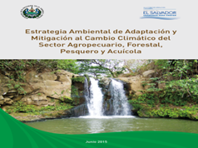
PRINCIPALES POLITICAS DEL MAG
Estrategia Nacional de Manejo Sostenible de Cuencas Hidrográficas con enfoque de regeneración de agua y Cambio Climático.
La Ley Forestal.
Política de Agricultura bajo Riego.

Slide 7
ACCIONES A DESARROLLAR EN EL CORREDOR SECO POR EL MAG
Creación de la Escuela Regional del Corredor Seco.
Fortalecimiento de la Agricultura Familiar Aplicando Tecnologías Sostenibles Ante el Cambio Climático En El Salvador.

Slide 8
ACCIONES A DESARROLLAR EN EL CORREDOR SECO POR EL MAG
Instalación de Módulos de Riego Para El Incremento de la Producción en los Departamentos de San Miguel y la Unión, Afectados por la Sequia.
Ampliación del Área Bajo Riego en el Distrito de Riego y Avenamiento N°.2 Atiocoyo Unidad Norte.

Slide 9
ACCIONES A DESARROLLAR EN EL CORREDOR SECO POR EL MAG
Desarrollo Tecnificado del Cultivo de Arroz en Parcelas para Agricultura Familiar con Irrigacion.

Slide 10
En este contexto y para contribuir a su implementación, la estrategia se pondrá en marcha a través del desarrollo de 6 ejes estratégicos: 1. Fortalecimiento de capacidades institucionales y de organizaciones locales. 2. Gestión de riesgos agroclimáticos. 3. Investigación, innovación y transferencia de tecnologías. 4. Gestión integrada de cuencas y ordenamiento territorial. 5. Educación, sensibilización y participación ciudadana. 6. Gestión de fuentes de financiamiento para la adaptación, mitigación y resiliencia ante el cambio climático.

Slide 11
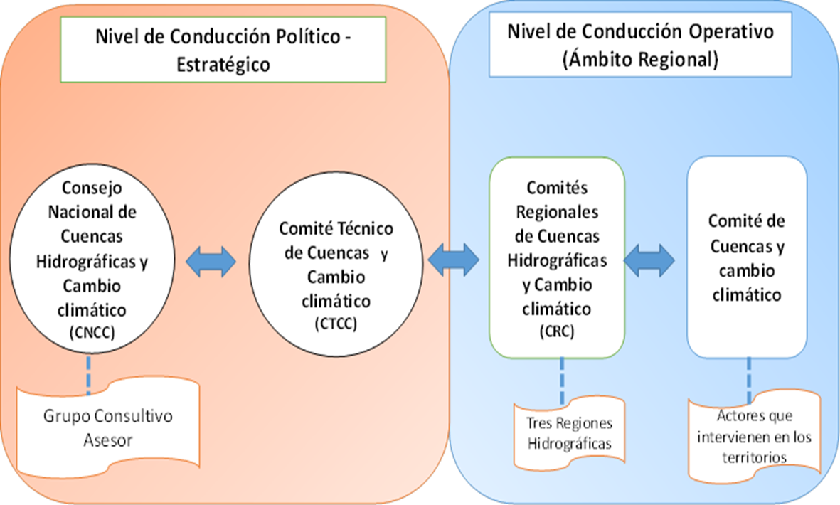
Estructura organizativa para poner en operación la Estrategia Nacional de Manejo Sostenible de Cuencas Hidrográficas y Cambio climático

Slide 12
MUCHAS GRACIAS

Slide 13
ACCIONES A DESARROLLAR EN EL CORREDOR SECO POR EL MAG
Instalación de Módulos de Riego Para El Incremento de la Producción en los Departamentos de San Miguel y la Unión, Afectados por la Sequia.
Ampliación del Área Bajo Riego en el Distrito de Riego y Avenamiento N°.2 Atiocoyo Unidad Norte.

Slide 14
Por lo anterior, la octava prioridad consiste en sentar las bases para la adaptación de la agricultura, ganadería, forestería, pesca y acuicultura al cambio climático, especialmente en la zona del Corredor Seco del país. Esta prioridad contempla el fortalecimiento de la institucionalidad, la política, la estrategia y el plan de adaptación y mitigación del sector, de igual manera la creación de la Escuela Regional del Corredor Seco. Asimismo, la recuperación de los recursos naturales y mejora de la capacidad de mitigación y adaptación de la producción agropecuaria, forestal, pesquera y acuícola al cambio climático. Además, fortalecer los sistemas de alerta temprana y de emergencia. Formular e iniciar la implementación de un proyecto que responda y contrarreste los efectos del cambio climático y variabilidad climática en la agricultura, especialmente, en la zona de Corredor Seco del país.

Slide 15
Como MAG contamos con la Estrategia Ambiental de Adaptación y Mitigación al Cambio Climático del Sector Agropecuario, Forestal, Pesquero y Acuícola. Estamos construyendo la Política de Cambio Climático para el sector Agropecuario, Forestal, Pesquero y Acuícola. La Estrategia de Manejo Sostenible de Cuencas Hidrográficas.

Slide 16
En este contexto y para contribuir a su implementación, la estrategia se pondrá en marcha a través del desarrollo de 6 ejes estratégicos: 1. Fortalecimiento de capacidades institucionales y de organizaciones locales. 2. Gestión de riesgos agroclimáticos. 3. Investigación, innovación y transferencia de tecnologías. 4. Gestión integrada de cuencas y ordenamiento territorial. 5. Educación, sensibilización y participación ciudadana. 6. Gestión de fuentes de financiamiento para la adaptación, mitigación y resiliencia ante el cambio climático.

Slide 17
Estructura organizativa para poner en operación la Estrategia Nacional de Manejo Sostenible de Cuencas Hidrográficas y Cambio climático

Slide 18
MUCHAS GRACIAS

